Slide 1
PERISIAN ASAL/BERLESEN
PERISIAN TERBUKA
PERISIAN SUMBER
TERBUKA

Slide 2
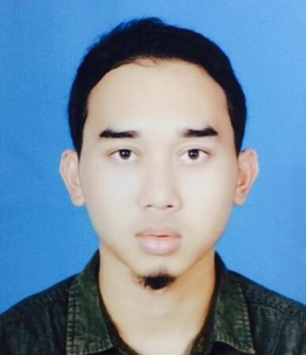
ABDUL AFIQ ABDUL WARAS
(A156285)
Ahli Kumpulan 4
JENNY AK UCHING
(A156031)
MOHAMMAD HAZIQ BIN KAMARUDIN (A156723)

Slide 3
PERISIAN ASAL
Perisian percuma yang digunakan tanpa salinan dan menulis semula perisian yang ada dengan menggunakan format yang sama

Slide 4
Kelebihan Perisian Asal
Perkembangan terbaru dan terkini
Akses kepada bahagian support
Selamat daripada pencerobohan data

Slide 5
APA ITU PERISIAN
BERLESEN?
Perisian yang mempunyai satu persetujuan syarat-syarat hak penggunaan perisian tersebut antara pemilik dan pengguna.

Slide 6
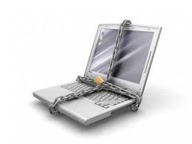
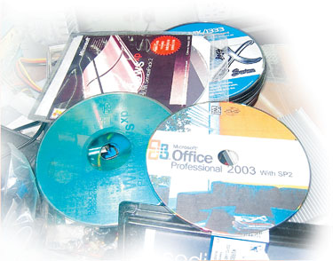
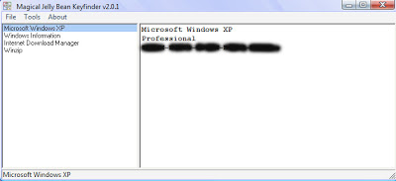
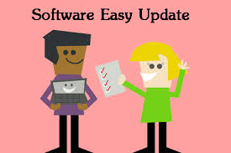
CIRI-CIRI PERISIAN BERLESEN
Pengguna perlu membeli atau melanggannya
Kod aturcara atau kod sumber program tidak
didedahkan kepada umum
Tidak boleh disalin atau dicetak rompak
Mempunyai produk key atau serial number
Perisian yang mudah di pasang dan senang diupdate

Slide 7
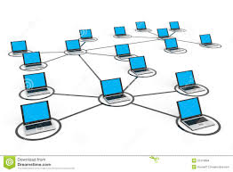
JENIS-JENIS LESEN PERISIAN
Single-user licence
Unlimited site licence
Network licence

Slide 8
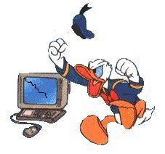
KENAPA PERLU MENGGUNAKAN PERISIAN BERLESEN
1. Perisian yang sah.
2. Menerima upgrade secara percuma.
3. Memperolehi perisian yang lengkap.
4. Tidak mudah hilang.
5. Mempunyai jaminan bantuan teknikal dan
servis jika berlaku sebarang gangguan.

Slide 9
Contoh Perisian berlesen digunakan di UKM
Windows 7 Enterprise
Windows 7 Professional
Windows XP Professional
Windows Vista Professional
Windows Vista Ultimate
SSPS

Slide 10
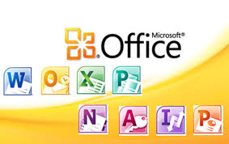
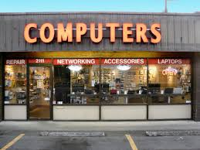
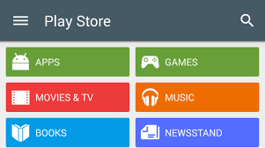
DIMANA KITA BOLEH DAPATKAN PERISIAN ASAL & BERLESEN
COMPUTER SHOP
ONLINE SHOP
GOOGLE STORE

Slide 11
Bolehkah melakukan salinan atau
cetakan perisian berlesen
Kebiasaanya salinan boleh dibuat:
TETAPI…………………..
UNTUK TUJUAN:
Untuk simpanan Archival sahaja
Boleh menggunakannya apabila salinan yang asal rosak
Bukan untuk memasang (Install) program tersebut kepada komputer lain/berkongsi dengan orang lain
Lesen hanya untuk 1 komputer sahaja

Slide 12
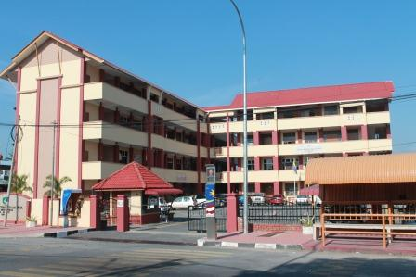
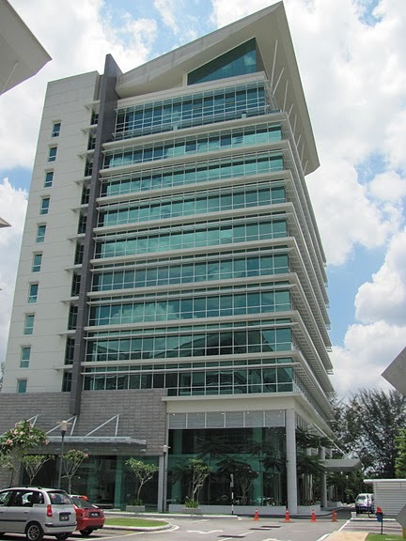
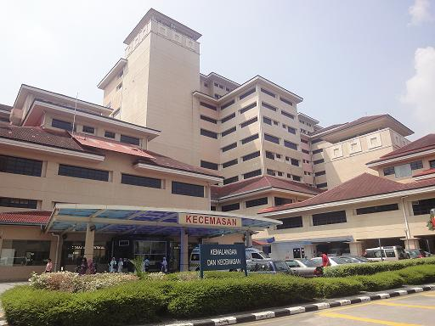
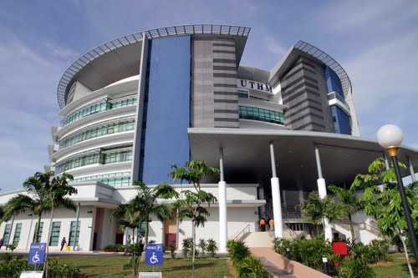
Di manakah kita meggunakan Perisian asal dan berlesen
1)Sekolah/ Institusi Pengajian Tinggi 2)Pejabat 3)Hospital

Slide 13
Kesan penggunaan Perisian tidak sah
Akta jenayah komputer 1997
Akta teleperubatan1997
Akta hakcipta 1987
Akta paten 1983
Akta rekaan industri 1996

Slide 14
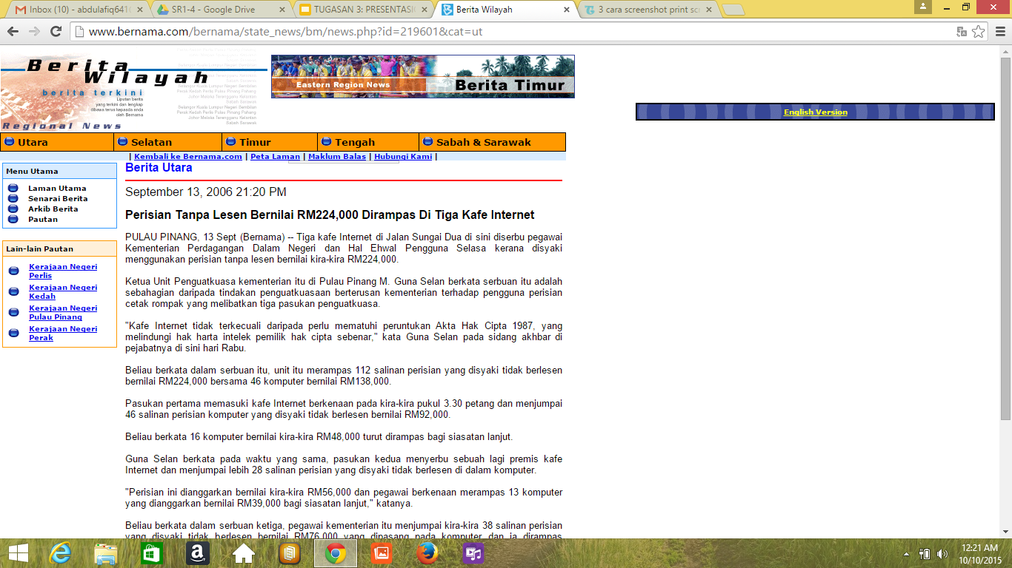
ISU-ISU BERBANGKIT
MENGENAI PERISIAN BERLESEN

Slide 15
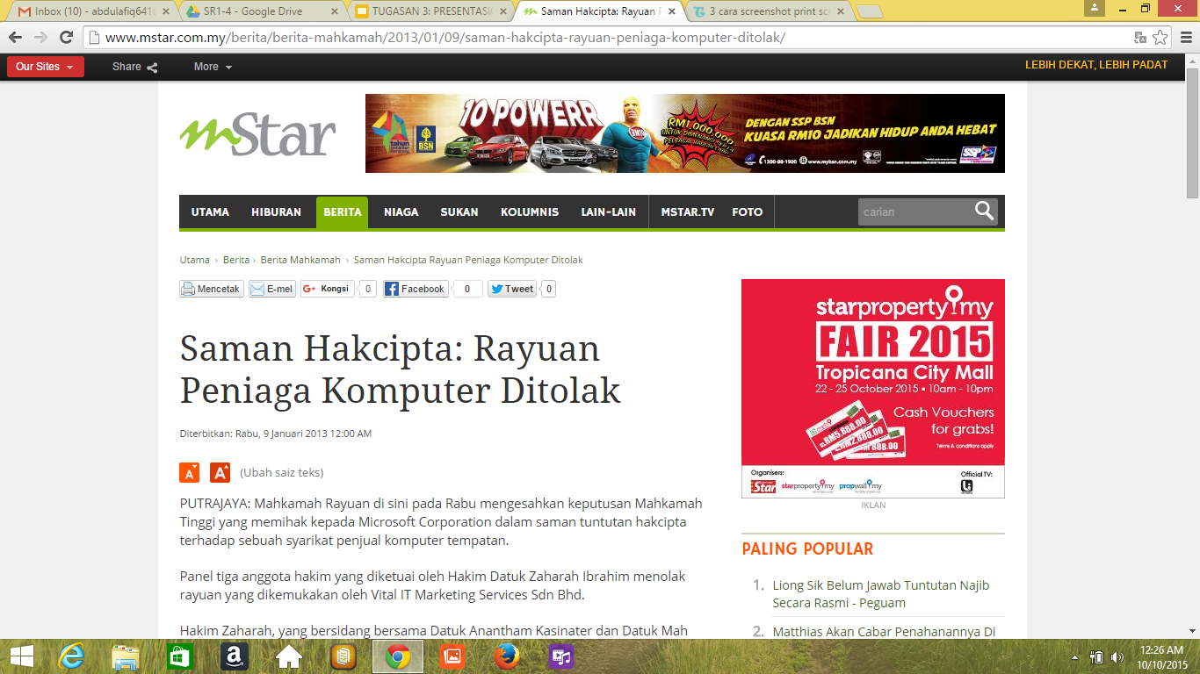
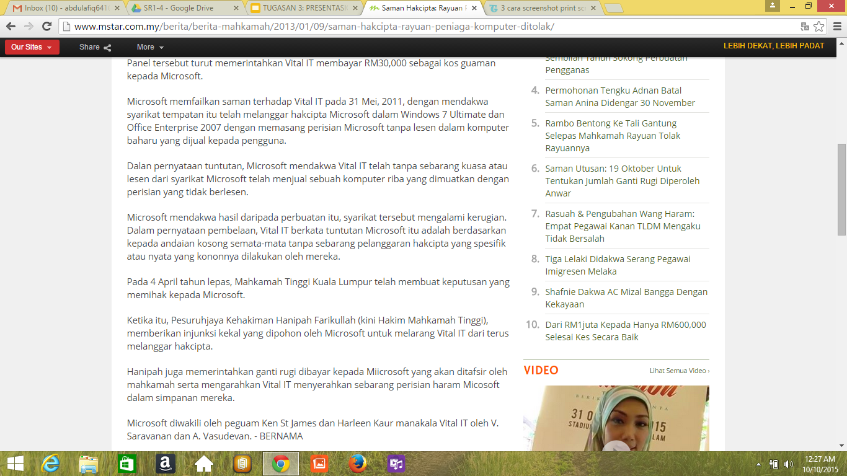

Slide 18
PERISIAN SUMBER TERBUKA
Perisian Sumber Terbuka (OPEN- SOURCE SOFTWARE-OSS) adalah perisian komputer dengan kod sumber yang disediakan dan dilesenkan dengan lesen dimana pemegang hak cipta memberikan hak untuk mengkaji, mengubah dan mengedarkan perisian bagi semua orang dan untuk semua tujuan.

Slide 19
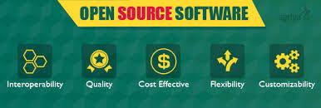
PENERANGAN RINGKAS:

Slide 20
FUNGSI PERISIAN SUMBER TERBUKA
Perisian sumber terbuka/OSS bertujuan untuk :
1.mewujudkan industri perisian tempatan yang mampu berdaya saing
2.mempunyai kemampuan dalam bidang penyelidikan dan pembangunan serta mampu menyumbangkan pendapatan kepada negara.
3.OSS juga dijalankan bertujuan untuk memastikan keselamatan dan kedaulatan negara. Hal ini demikian kerana, perisian yang dibeli tidak diketahui apa yang tertulis dalam kod sumber asasnya.
4.Dapat menjimatkan kos penyelenggaraan laman web@aplikasi web untuk organisasi.

Slide 21
CARA PEROLEHI
Perisian Sumber Terbuka(OSS) mudah diperolehi menerusi internet di mana pengguna boleh memuat turun,memasang,mengguna dan memanipulasikan secara bebas mengikut keperluan masing-masing.Pihak Microsoft juga menyediakan platform perisian sumber terbuka ini di alamat URL,http://www.microsoft.com/opensource.Perisian sumber tarbuka merupakan salah satu daripada perisian yang terdapat dalam komputer apabila kita melayari internet.Berikut adalah diantara aplikasi yang berasaskan perisian sumber terbuka:

Slide 22
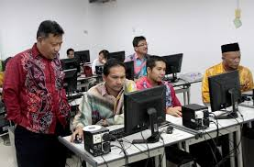
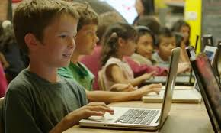
SIAPA YANG MENGGUNAKAN?
Perisian Sumber Terbuka(OSS) digunakan oleh pelajar di sekolah rendah,sekolah menengah,pelajar di institusi pengajian tinggi,mereka yang berjawatan tinggi dan sebagainya.Selain itu,penggunaan perisian terbuka di sekitar perpustakaan bagi memudahkan pencarian maklumat kepada pelajar.Selain di gunakan dalam kalangan pelajar sama ada pelajar sekolah ataupun pelajar IPT,perisian sumber terbuka juga digunakan oleh penjawat awan dan sektor swasta untuk memudahkan dan mempercepatkan urusan harian mereka.Pihak Kerajaan juga menggunakan perisian sumber terbuka seperti kementerian Pelajaran(MOE),Kementerian Kewangan,Jabatan Perkhidmatan Awan,dan Kementerian Wanita,Keluarga & Pembangunan Masyarakat.

Slide 23
BAGAIMANA SUMBER TERBUKA INI DIGUNAKAN
Kod sumber mesti diedarkan bersama perisian jika tidak ia mesti disediakan tidak lebih dari kos pengeluarannya.
Seiapa sahaja boleh mengedar semula perisian tersebut secara percuma, tanpa membuat bayaran lesen atau royalti kepada penulisnya.
Sesiapa sahaja boleh mengubah perisian tersebut atau menghasikan daripadanya dan mengedar semula perisian yang telah diubahsuai

Slide 24
OSS dijalankan berdasarkan beberapa kriteria
Bebas untuk pengedaran semula.
Kod sumber.
Sumber asal kerja .
Intergriti pencipta kod.
Tiada diskriminasi terhadap individu atau kumpulan.
Tiada diskriminasi terhadap sesuatu bidang usaha.
Pengadaran lesen.
Lesen tidak boleh dikhusus kepada sesuatu produk.
Lesen tidak boleh menghadkan perisian yang lain.

Slide 25
KELEBIHAN PERISIAN SUMBER TERBUKA(OSS)
Perisian berkualiti
Kos yang efektif
Penggunaan OSS yang lebih selamat
OSS dapat membantu menjimatkan perbelanjaan syarikat
OSS mempunyai sumber rujukan yang banyak
Mempunyai ramai tenaga pakar

Slide 26
SENARAI YANG TERDAPAT DALAM OSS
LINUX (sebuah sistem pengeporasian percuma yang diperoleh melalui jaringan internet)
OPEN OFFICE.ORG (perisian secara terbuka dan percuma untuk pepmrosesan teks, membuat persembahan dan pelbagai lagi yang terdapat dalam microsoft office)
MOZILLA FIREFOX (projek pembangunan pelayar internet secara perisian sumber terbuka)
GIMP (sebuah perisian percuma yang digunakan untuk memanipulasi imej)

Slide 27
SENARAI YANG TERDAPAT DALAM OSS
SCRIBUS (PERISIAN PERCUMA YANG DIGUNAKAN UNTUK MEMBUAT PENERBITAN ATAS MEJA SEPERTI BROSUR DAN LAIN-LAIN)
OPEN PROJ (PERISIAN SUMBER TERBUKA YANG DIGUNAKAN UNTUK MEMBANTU PENGURUS-PENGURUS PROJEK DALAM MERANCANA JADUAL KERJA PROJEK UNTUK MENGHASILKAN GUNTT CHART)
APACHE (MERUPAKAN PELAYAN WEB YANG PALING POPULAR PADA MASA KINI, IANYA BOLEH DILARIKAN DI KEBANYAKAN SISTEM PENGEPORASIAN)

Slide 28
Kelebihan sumber terbuka
Percuma dan tidak terikat
Boleh menyalin dan menyebarkan perisian secara banyak
Tiada paksaan untuk menaiktaraf suatu perisian
bebas untuk pengedaran semula
Perisian pejabat boleh dipasang dalam pelbagai sistem operasi

Slide 29
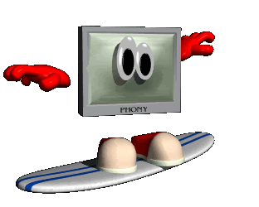

Slide 30
KESIMPULAN
Kesimpulan Perisian sistem merupakan komponen asas dalam menghidupkan sesuatu komputer. Perisian sistem terdiri daripada perisian komputer dan mungkin juga kelengkapan yang mengendalikannya. Sistem perisian adalah sebuah bidang penyelidikan yang aktif untuk kumpulan-kumpulan yang minat akan kejuruteraan perisian khususnya dan kejuruteraan sistem umumnya. Perisian ini juga banyak membantu menjalankan sesuatu program komputer dengan lebih mudah dan cepat.

Slide 31
